Slide 1
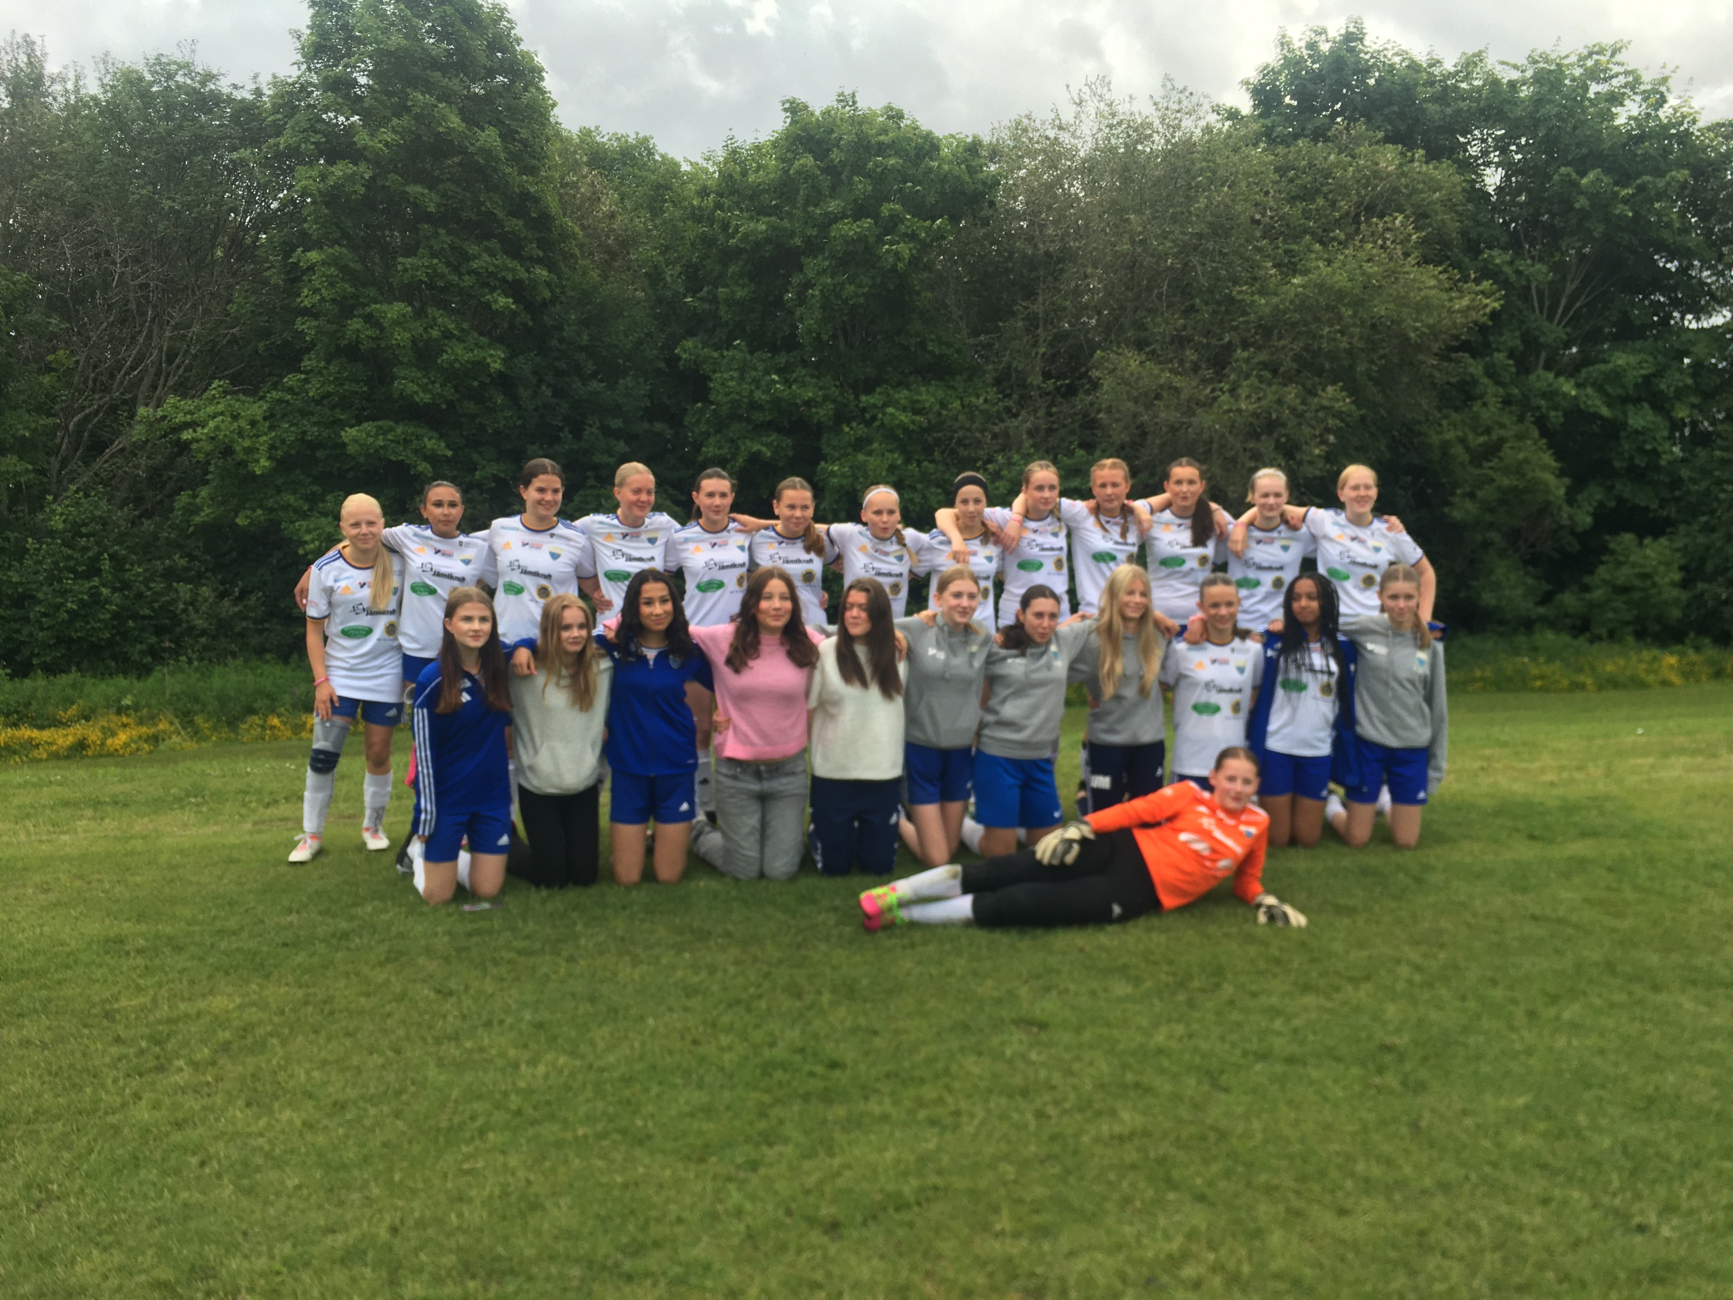
Föräldrar och spelare möte F10-framtidslaget 1/10 - 2024
Notes:
Lägg till agenda från laget.

Slide 2
Agenda
Presentation av oss som jobbar med laget
Reflektioner säsongen 2024
Plan för säsongen 2025
Träningsnärvaro kontra matchtid 9 mot 9 till 11 mot 11
Arbetsinsatser 2024
EKONOMI
Kommunikation LAGET.SE
Spelregler F10 framtagna på föräldrar o spelar möte i våras
POLICY OPE IF (Ledare, spelare o föräldrar)
Vart hittar man OPE dokument
FURUPARKEN
Övriga frågor
Notes:
Lägg till agenda från laget.

Slide 3
Reflektioner säsongen 2024

Slide 4
Plan för säsongen 2025
Höstcupen i Sundsvall 4-6 oktober 2024
Träning i vinter:
V42 t.o.m. V44 är det bokat träning Torsdagar 19-20:30 ÖP hallen ½ plan (ska vi lägga in fler träningar under dessa veckor?)
Träningstider för period.1 V45-V52, period.2 V1-V8, period.3 V9-V14 samt period.4 V15-V22 blir förhoppningsvis klart under V44 (Höstlovet).
Ambitionen är att vi ska ha 3 träningar i veckan under vintern, blir troligtvis samarbete med F11 för att få till det.
JH träningar, oklart när, troligen under en del lov. Öppna träningar
Seriespel F15:
Oklart hur det kommer se ut, troligen en Vårserie (lokalt) och en Höstserie (JH, Medelpad, Ångermanland)
DM F15:
Troligen gruppspel under våren från Maj och final på hösten
CUPER 2025:
-Dalecarlia V26
-Storsjöcupen V27

Slide 5
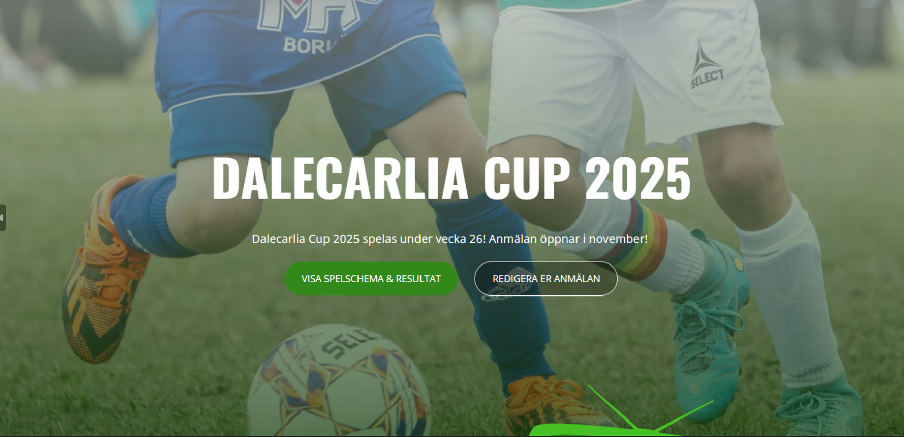

Slide 6
Tränigsnärvaro kontra matchtid
9 mot 9 (13-14 år)
Alla som tränar regelbundet ska delta vid matcher, men med ökad ålder kommer träningsnärvaro och visat engagemang att belönas med deltagande vid fler matcher och/eller utökad speltid.
Alla spelare som finns med på laguppställningen ska få speltid i matchen.
Spelarna ska prova olika positioner både på match och träning, men undvik att placera en spelare på mer än två olika positioner per match.
Vi fokuserar på individens prestation i första hand, att vinna matchen följer som ett resultat av en bra prestation.
13-15 spelare kallas till varje match. Vid behov turas spelarna om att bli kallade. Träningsflit och visat engagemang påverkar antalet kallelser.
Om träningsnärvaro används som underlag för uttagning till match och/eller utökad speltid ska träningsperioder införas så att även spelare som vinteridrottar, varit sjuka/skadade eller bortresta har möjlighet att spela matcher efter en bra sammanhållen period av träningsflit och visat engagemang.
Exempel: En spelare som varit borta stora delar av vårsäsongen p.g.a. att föräldrarna ofta åker till sportstugan kan inte ”drabbas” av detta långt in på hösten. Perioden som träningsnärvaro räknas ska alltså inte vara allt för långt bakåt i tiden.

Slide 7
Tränigsnärvaro kontra matchtid
11 mot 11 (15-19 år)
Spelarna rekommenderas ha mer fasta positioner. Man spelar på sin ”bästa” position, men varje enskild spelare bör behärska minst två positioner.
Spelare som visar samma träningsflit och rätt attityd bör få spela ungefär lika mycket – oavsett talang och utvecklingsnivå.
Vi fokuserar på individens prestation i första hand, att vinna matchen följer som ett resultat av en bra prestation.
15-18 spelare kallas till varje match. Alla spelare som finns med på laguppställningen ska få speltid i matchen om inte särskilda skäl föreligger. Vid behov turas spelarna om att bli kallade.
Sista året i de lokala ungdomsserierna (16-17 år) kommer träningsflit, rätt attityd och spelskicklighet att påverka deltagandet i seriespel
Om träningsnärvaro används som underlag för uttagning till match och/eller utökad speltid ska träningsperioder införas så att även spelare som vinteridrottar, varit sjuka/skadade eller bortresta har möjlighet att spela matcher efter en bra sammanhållen period av träningsflit och visat engagemang.
Exempel: En spelare som varit borta stora delar av vårsäsongen p.g.a. att föräldrarna ofta åker till sportstugan kan inte ”drabbas” av detta långt in på hösten. Perioden som träningsnärvaro räknas ska alltså inte vara allt för långt bakåt i tiden.

Slide 8
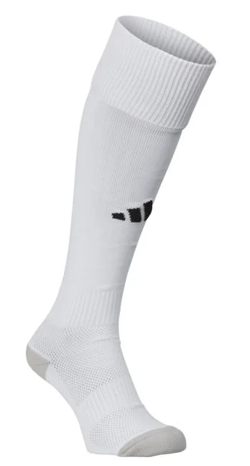
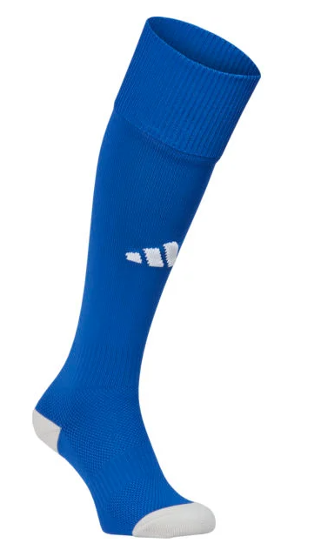
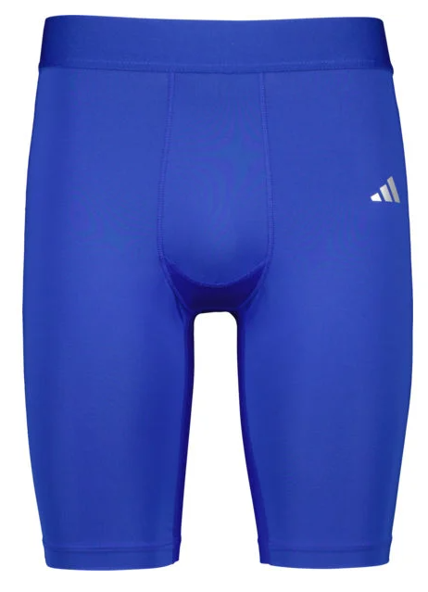
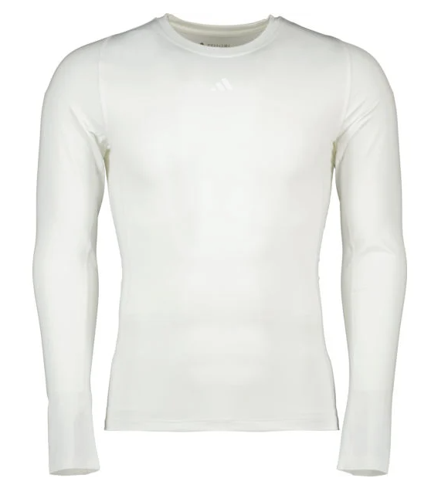

Slide 9
Arbetsinsatser 2024
Föräldraansvarig Frida Hallqvist
Storsjöyran
Storsjöcupen
OPE-dagen
Bollflickor Damlagets matcher
Bingolotter uppesittarkväll (15 lotter/spelare). Laget tjänar 8 kr/lott
OPE häftet vår+höst (3+3 häften/spelare). Laget tjänar 20kr/häfte
JOYNA, laget tjänar 300kr/prenumeration

Slide 10
EKONOMI -Lagkassa
Lagledare/lagkassör Emelie Edberg o Anna Mehner
Inkomster till Lagkassan:
  Fösäljning OPE häften
  Försäljning Bingolotter
  Föräldrainsats Storsjöcupen
Utgifter:
  Anmälningsavgifter Cuper
  Transport till externa cuper
  Eventuell bidrag till deltagaravgiften till cuper
  Ledarnas kostnad för cuper.

Slide 11
Kommunikation
Laget.se
Ope IF har valt laget.se som kommunikationsplattform som ska användas av alla lag i föreningen.
Via laget.se erbjuds följande funktioner som ska/kan användas:
Registrering av spelare och föräldrar. Lägg in era barns telefonnummer på LAGET för att snabbt kunna få ut information direkt till dom
Kontaktbok
Kalender
Aktiviteter och kalender
Kallelser till matcher och aktiviteter
Närvarorapportering och LOK-stöd
Nyheter
Utskick via epost och SMS
Dokument
Serier och cuper
Detta kan givetvis kompletteras med andra kommunikationskanaler för intern kommunikation.
Tänk också på att när laget.se används har Ope IF:s kanslipersonal möjlighet att ta del av information, nå ut med information och hjälpa till.

Slide 12
Spelregler F10
Framtagna med spelare, Jenny Winalt o Henrik Lundqvist på föräldrar o spelarmötet i våras.
Träning
Lyssna på tränarna
Fokus på övningar
Rätt utrustning
Inkluderande
Inte göra annat
Vara tyst under genomgång
Samling 15 min innan träning
Match
Bra laganda
Vara fokuserad
Rätt utrustning
Ha respekt mot spelarna
Göra sitt bästa
Fairplay
Avbytare står inte på linjen
Övrigt
Vara hjälpsam utanför plan
Fokusera
Vara snäll
Göra sitt bästa
Lyssna på ledarna
Låta alla vara med

Slide 13
Policy Ope IF
OPE-LEDARE
Att vara idrottsledare innebär ett stort ansvar, då vi är förebilder för de barn/ungdomar vi tränar. Vi i Ope IF vill att du som ledare uppträder som en positiv förebild för dina spelare. Det innebär att du:
Tar del av och följer föreningens policy!
Känner till föreningens organisation och målsättning!
Visar gott ledarskap av dig själv och andra
Solidariskt lever upp till samma krav som ställs på alla medlemmar i Ope IF
Följer de riktlinjer som SVFF ställer upp för senior, ungdoms och barnverksamhet
Utbildar våra spelare väl och ger dem verktyg för att på sikt kunna bli framgångsrika på och utanför planen.
Står upp för våra värdeord och för Ope IF som förening
Lojalt med föreningen genomför och utför de åtaganden som föreningen ställer på ledare och lag
Tar ansvar för en aktiv kommunikation med andra ledare och föräldrar
OPE-SPELARE
Vi vill att alla spelare ska känna glädje tillsammans i Ope IF
Är en bra kompis! KAMRATSKAP
Har roligt! GLÄDJE
Följer fotbollens regler och aldrig fuskar till sig fördelar!
Respekterar domarens beslut!
Hejar och stöttar sitt lag och inte hånar motståndare! KAMRATSKAP
Ser domare och motståndare som fotbollskompisar! KAMRATSKAP
Använder ett vårdat språk!
Alltid gör sitt bästa efter egen förmåga! ENGAGEMANG
Kommer i tid till träning och match! ENGAGEMANG
Meddelar våra ledare i förväg om man har frånvaro vid träning eller match! ENGAGEMANG
Avstår att träna vid sjukdom!
Sköter skolarbetet! ENGAGEMANG
OPE-FÖRÄLDER
Ungdomars förhållande till idrott beror mycket på föräldrarnas inflytande och påverkan. Därför är det viktigt att vi har ett väl utvecklat samarbete mellan ledare och föräldrar. Vi ser det som mycket värdefullt att föräldrar involveras i vår ungdomsverksamhet.
Vi vill att Ope-föräldrar:
Delar Ope IF:s policy.
Stöttar sina egna och andras barn/ungdomar.
Besöker träningar och matcher.
Agerar som representanter för Ope IF i samband med match och träning.
Ställer upp som resurspersoner för sitt lag.
Låter ledarna leda laget på träning och match.
Ser till att barnen inte tränar eller spelar match vid sjukdom.
Solidariskt hjälper till på föreningens arrangemang.
Ett aktivt föräldraengagemang underlättar vår strävan, att Opes spelare ska kännetecknas som ENGAGERADE, känna GLÄDJE vara goda kamrater, KAMRATSKAP, såväl sportsligt som socialt.

Slide 14
Länkar till dokument
https://www.laget.se/OpeIFklubb/Document (alla dokument)
Kom ihåg att du går in på Ope IF (Välj lag) för att kunna se dokumenten, ej på enskilt lag.

Slide 15
Furuparken
Furuparken hyrs ut till konferenser, möten, sammankomster, konvent, festligheter, mässor och annat.
Det är en viktig intäkt för Ope IF och vi vill självklart att alla hjälps åt med att kommunicera ut de möjligheter som finns här.
Alla pengar går till föreningens kassa och till våra spelares verksamhet. www.furuparken.se

Slide 16
Övriga frågor ?

